Slide 1


Разработка чат-бота в мессенджере телеграм
Проект разработали:
Стальной Артём Олегович учащийся 10 класса
Колодницкий Илья Олегович учащийся 9 класса

Slide 2


Идея нашего проекта
Этот проект создавался в целях автоматизации сдачи показаний с жильцов многоквартирного дома

Slide 3

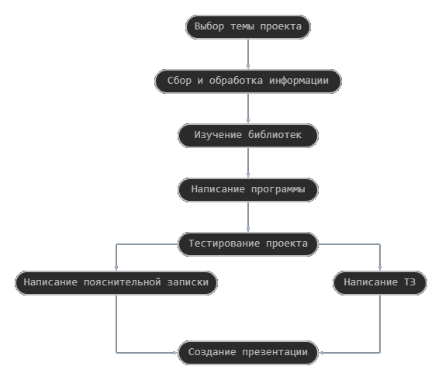

Этапы работы

Slide 4
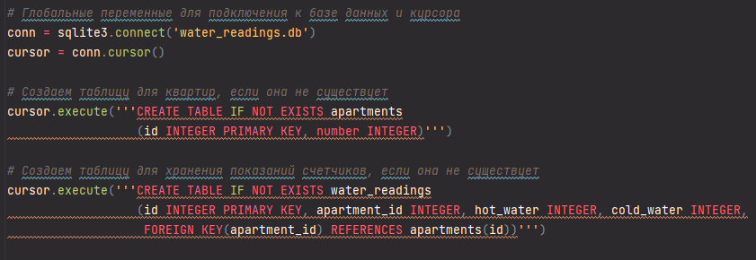
Реализация
Создание базы данных

Slide 5
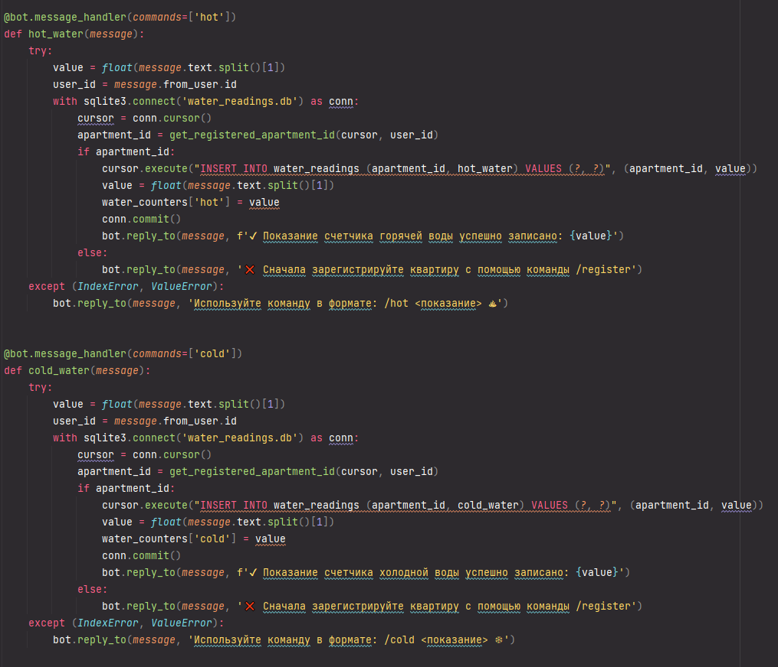
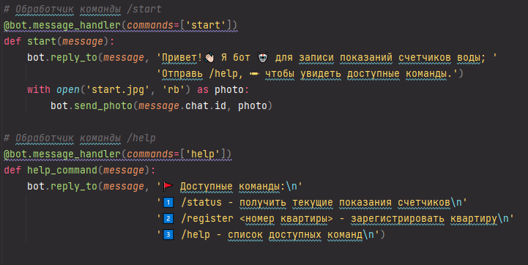
Реализация
Обработчики основных команд

Slide 6



При создании проекта, мы использовали следующие библиотеки:

Slide 7
Заключение
У нашего проекта есть будущее, мы хотим сделать админ-панель для сотрудников коммунальных услуг, чтобы они могли просматривать журнал показаний

Slide 8
Спасибо за внимание!

